Slide 1

МДОАУ «ДЕТСКИЙ САД КОМБИНИРОВАННОГО ВИДА № 124 «Василёк» г.Орска»
Школа молодого педагога
«Роль воспитателя на занятиях
по физическому развитию дошкольников»
Составитель:
инструктор по физической культуре Власова А.А.

Slide 2

Воспитателю необходимо знать:
методику обучения движениям и ОРУ, особенности выполнения движения, технику выполнения,
педагогические требования при обучении
Воспитателю
накануне физкультурного занятия:
ознакомиться с его содержанием,
обговорить с воспитателем по физической культуре организационные моменты,
обговорить расстановку оборудования

Slide 3
При ознакомление детей с новыми ОРУ
педагог по физической культуре
показывает, как правильно выполнять упражнение
воспитатель
следит за правильностью выполнения задания и при необходимости помогает ребенку действием – направляет, поддерживает

Slide 4
Способы организации
детей во время обучения движения:
фронтальный,
групповой,
индивидуальный,
поточный (круговая тренировка)

Slide 5
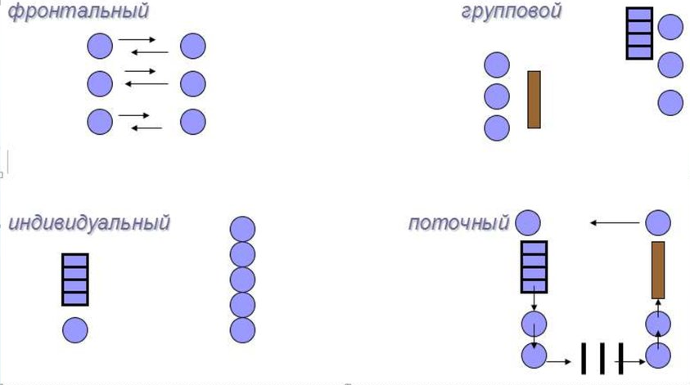
Способы организации детей на занятии

Slide 6
Фронтальный способ
И специалист, и воспитатель следят за правильностью выполнения упражнений и осанкой дошкольников. Групповой способ
Педагог по физической культуре занимается с одной группой, а воспитатель с другой. Индивидуальный способ
Задача специалиста и воспитателя - помочь ему увидеть недостатки, а при необходимости прийти на помощь в нужный момент. Поточный способ (круговая тренировка)
Воспитатель и педагог по физической культуре делят "станции" между собой, следят за качеством и обеспечивают безопасность выполнения упражнений, осуществляют при необходимости страховку.

Slide 7
Роль воспитателя
в ходе классического занятия физической культурой
с детьми старшей группы
Предварительная работа:
ознакомление воспитателя с содержанием и программными задачами;
обсуждение организационных моментов;
разучивание слов к подвижной игре
1 часть (Вводная)
Воспитатель следит за осанкой детей, выполняет упражнения вместе с ними. Следит за внешними признаками утомления, при проявлении которых у отдельных воспитанников предлагает им перейти на ходьбу.

Slide 8
2 часть (Основная) ОРУ. Воспитатель следит за правильностью выполнения упражнений, подходит к детям, нуждающимся в индивидуальной помощи, помогает им принять правильное исходное положение, исправляет неверно выполненное движение.
ОВД. Педагог по физической культуре вместе с воспитателем ставит оборудование. С одной подгруппой детей воспитатель контролирует выполнение упражнения, следит за осанкой детей.
Подвижная игра. Воспитатель может назначить ведущего и помочь разместить играющих по местам. Воспитатель по физической культуре совместно с воспитателем подводят итог игры.
3 часть (Заключительная) Педагог по физ. культуре ведет колонну за собой, воспитатель ее замыкает.

Slide 9
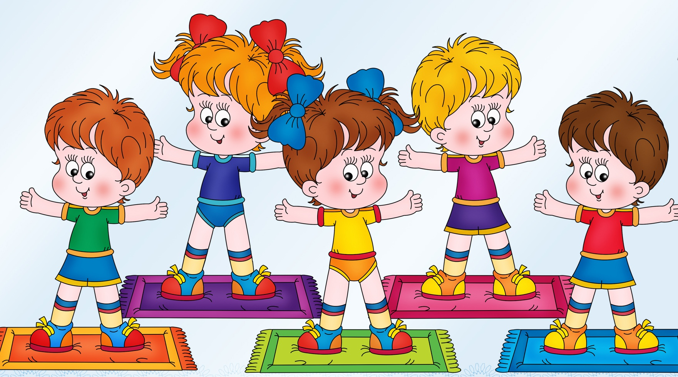
Постоянная, совместная работа педагога по физической культуре и воспитателя группы может привести к желаемым результатам в решении задач общего физического воспитания дошкольников.

